Slide 1
PHÂN MÔN: ĐỊA LÍ 9
Năm học: 2024 - 2025

Slide 2
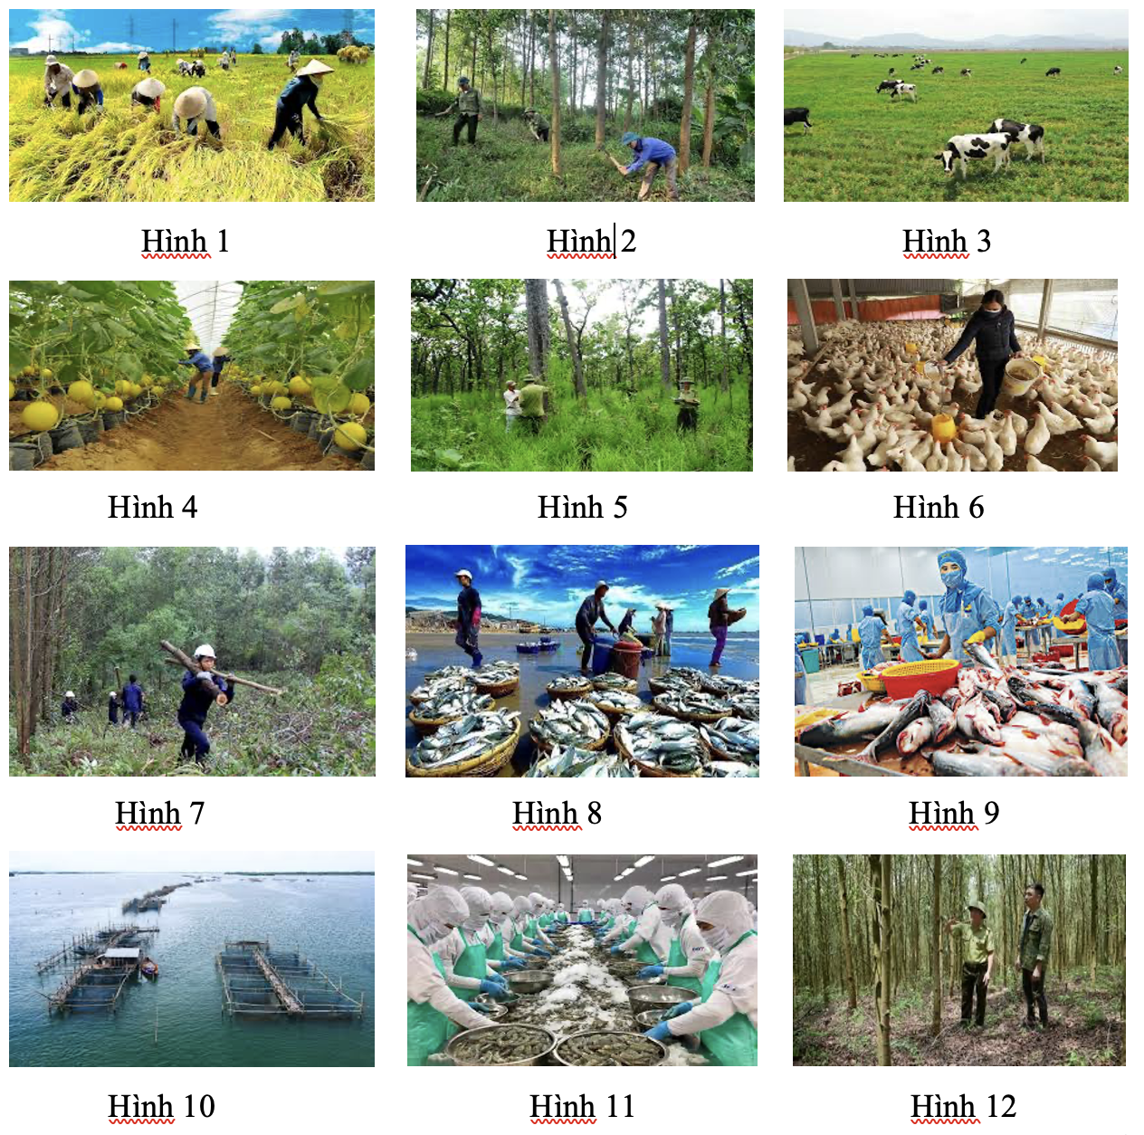
Em hãy sắp xếp các hình vào nhóm hình ảnh thích hợp: Nhóm nông nghiệp, lâm nghiệp, thủy sản

Slide 3
- Nhóm nông nghiệp: Hình 1, 3, 4, 6 - Nhóm lâm nghiệp: Hình 2, 5, 7, 12
- Nhóm thủy sản: Hình 8, 9, 10, 11

Slide 4
Nông nghiệp là ngành sản xuất truyền thống, quan trọng đối với nước ta với sự phát triển đa dạng các sản phẩm nông nghiệp nhờ vào điều kiện tự nhiên, tài nguyên thiên nhiên và điều kiện kinh tế - xã hội. Hiện trạng phát triển và phân bố của ngành nông nghiệp, lâm nghiệp, thủy sản ở nước ta hiện nay ra sao? Việc phát triển nông nghiệp xanh có ý nghĩa như thế nào đối với Việt Nam? Chúng ta cùng tìm hiểu qua nội dung bài học hôm nay.

Slide 5
CHƯƠNG 2:
ĐỊA LÍ CÁC NGÀNH KINH TẾ VIỆT NAM

Slide 6
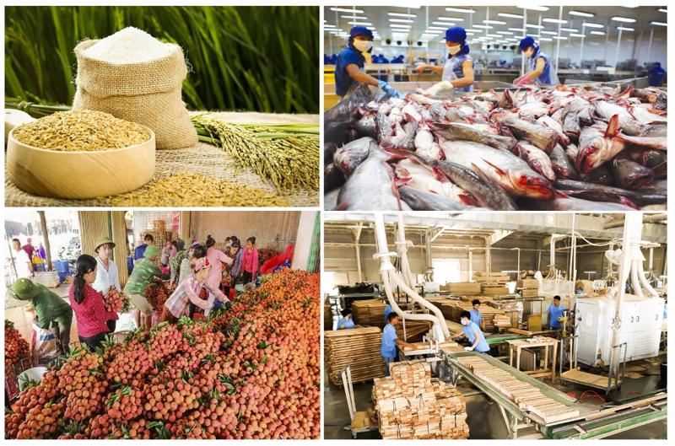
Tiết 4. Bài 4. NÔNG NGHIỆP, LÂM NGHIỆP, THỦY SẢN

Slide 7
NỘI DUNG BÀI HỌC
01
03
Nông nghiệp
Thủy sản
02
04
Lâm nghiệp
Vấn đề phát triển nông nghiệp xanh

Slide 8
1. Nông nghiệp
a. Các nhân tố ảnh hưởng đến phát triển nông nghiệp
Thảo luận theo bàn (3p). Dựa vào thông tin trong bài, hãy phân tích các nhân tố chính ảnh hưởng tới sự phát triển và phân bố nông nghiệp ở nước ta.

Slide 9
Nhóm | Nhân tố | Tác động đến sự phát triển và phân bố nông nghiệp
1 | Địa hình và đất
2 | Khí hậu
3 | Nguồn nước
4 | Sinh vật

Slide 10
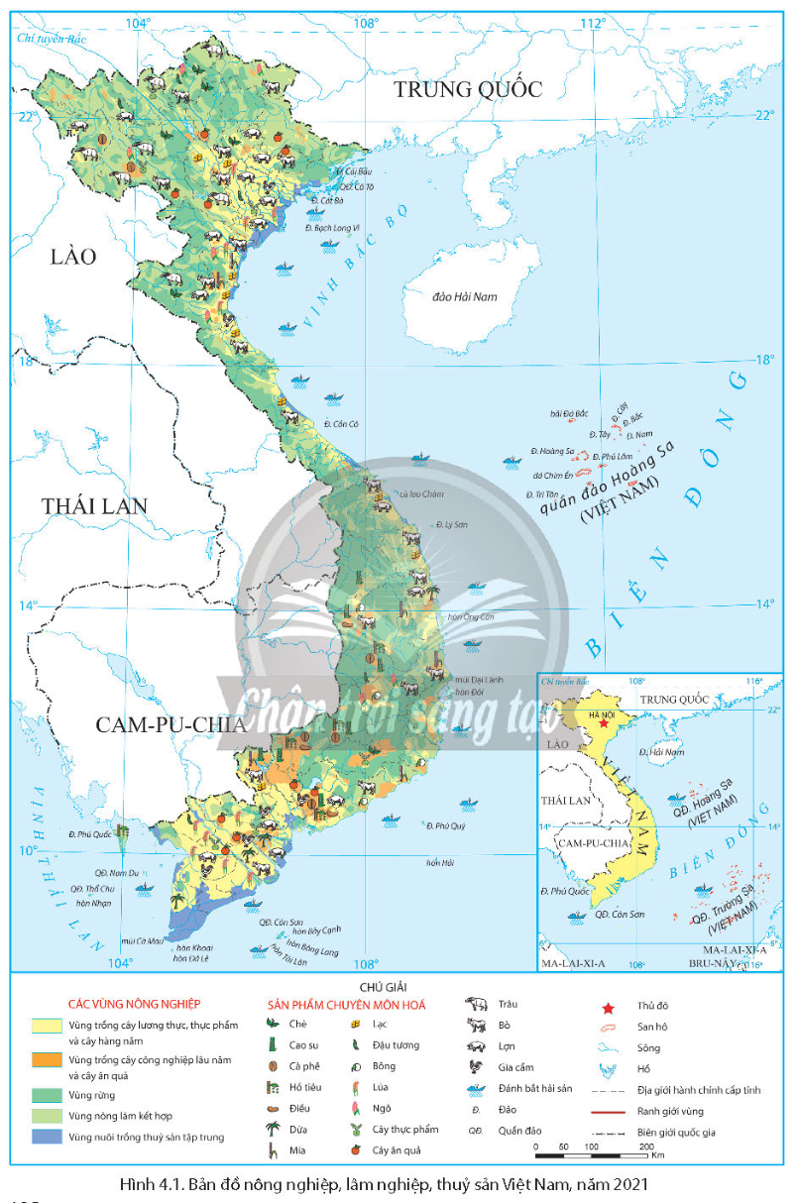

Slide 11
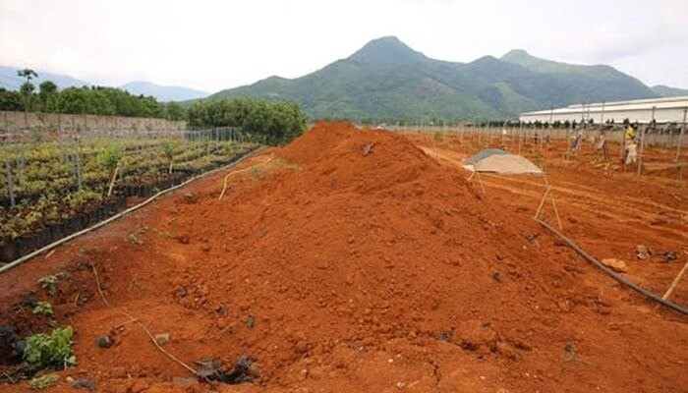
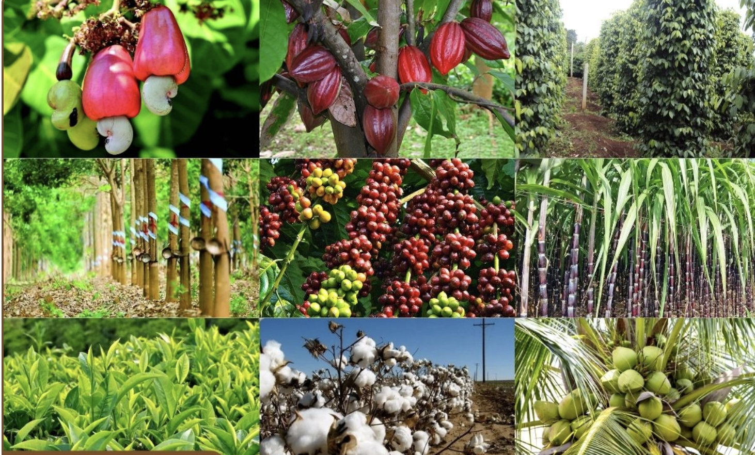
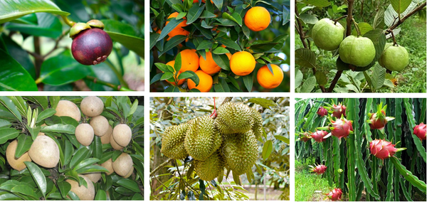
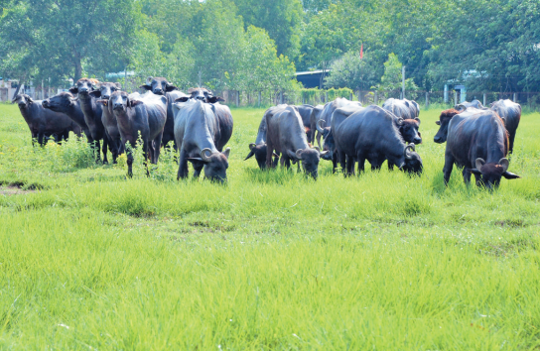
Nhóm | Nhân tố | Tác động đến sự phát triển và phân bố nông nghiệp
1 | Địa hình và đất | - Có ¾ diện tích là đồi núi, phần lớn là đồi núi thấp, một số vùng có các cao nguyên rộng lớn (Trung du và miền núi Bắc Bộ, Tây Nguyên) - Khu vực đồi núi đất chủ yếu là feralit, thuận lợi quy hoạch vùng chuyên canh cây công nghiệp, trồng cây ăn quả và chăn nuôi gia súc lớn.

Slide 12
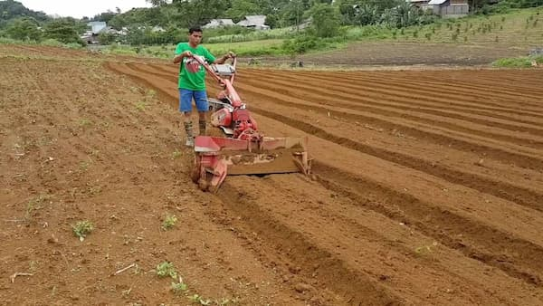
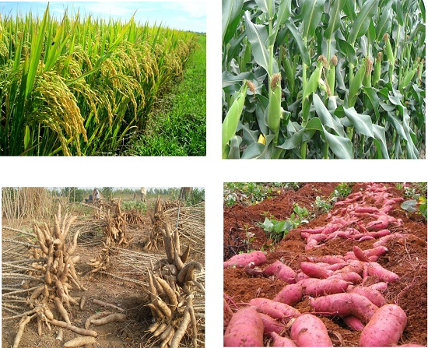
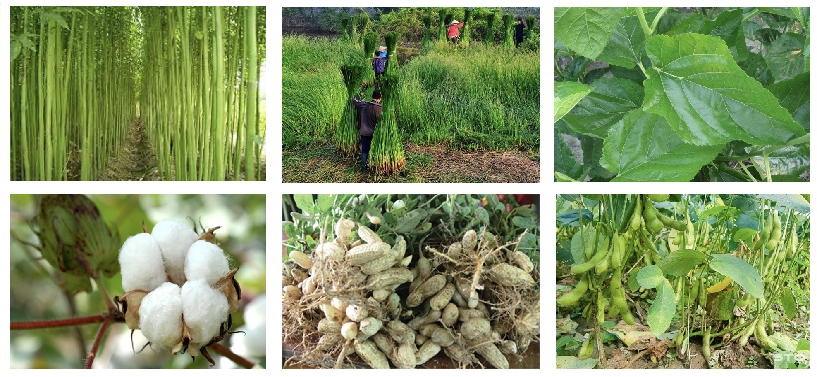
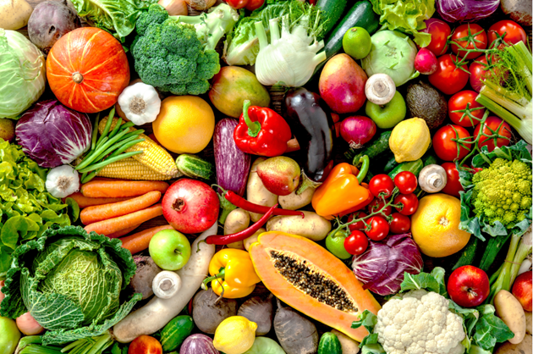
Nhóm | Nhân tố | Tác động đến sự phát triển và phân bố nông nghiệp
1 | Địa hình và đất | - Đồng bằng chiếm ¼ diện tích, bao gồm hai châu thổ lớn là đồng bằng sông Hồng, đồng bằng sông Cửu Long và các đồng bằng duyên hải. - Đất ở đồng bằng chủ yếu là phù sa thuận lợi cho sản xuất lương thực, cây công nghiệp hàng năm, rau, quả.

Slide 13
a. Các nhân tố ảnh hưởng đến phát triển nông nghiệp
- Địa hình và đất:
+ Địa hình ¾ là đồi núi, ¼ là đồng bằng
+ Đất feralit và đất phù sa
→ Vùng chuyên canh cây công nghiệp, cây ăn quả, lương thực, cây công nghiệp hàng năm, rau, quả.

Slide 14
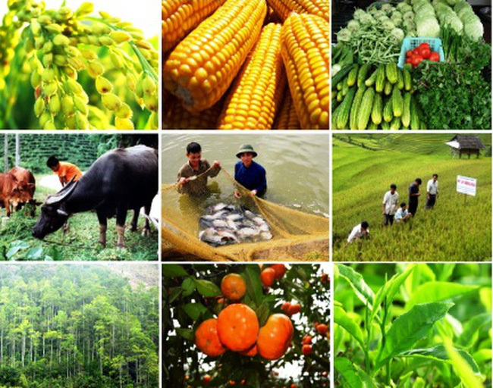
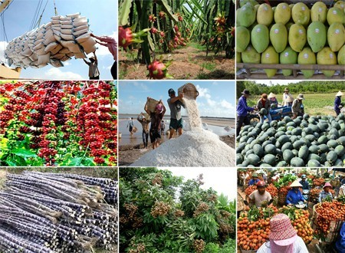
Nhóm | Nhân tố | Tác động đến sự phát triển và phân bố nông nghiệp
2 | Khí hậu | - Khí hậu nhiệt đới ẩm gió mùa, thuận lợi cho phát triển nền nông nghiệp nhiệt đới với nhiều sản phẩm nông nghiệp có giá trị. - Khí hậu có sự phân hóa theo chiều bắc – nam và theo độ cao, tạo nên sự đa dạng trong cơ cấu sản phẩm nông nghiệp.

Slide 15
a. Các nhân tố ảnh hưởng đến phát triển nông nghiệp
- Khí hậu:
+ Nhiệt đới ẩm gió mùa
+ Có sự phân hóa theo chiều bắc – nam và theo độ cao
→ Đa dạng trong cơ cấu sản phẩm nông nghiệp nhiệt đới.

Slide 16
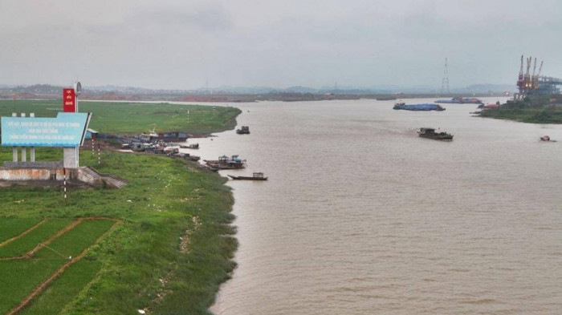
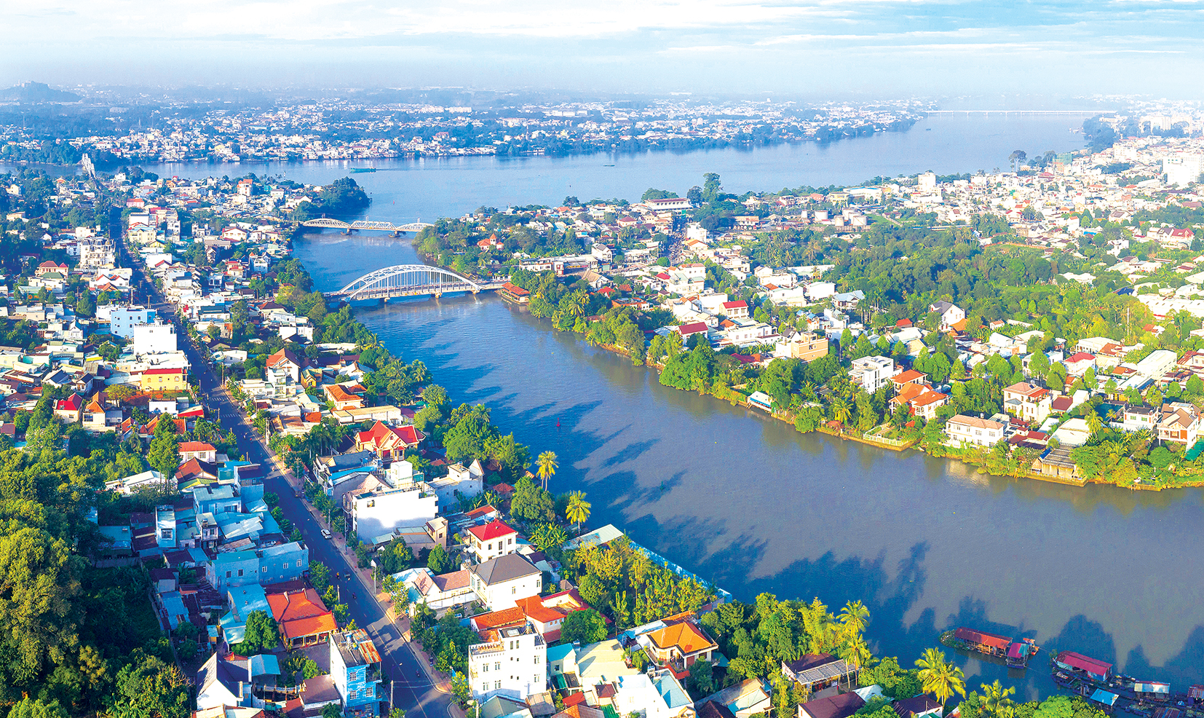
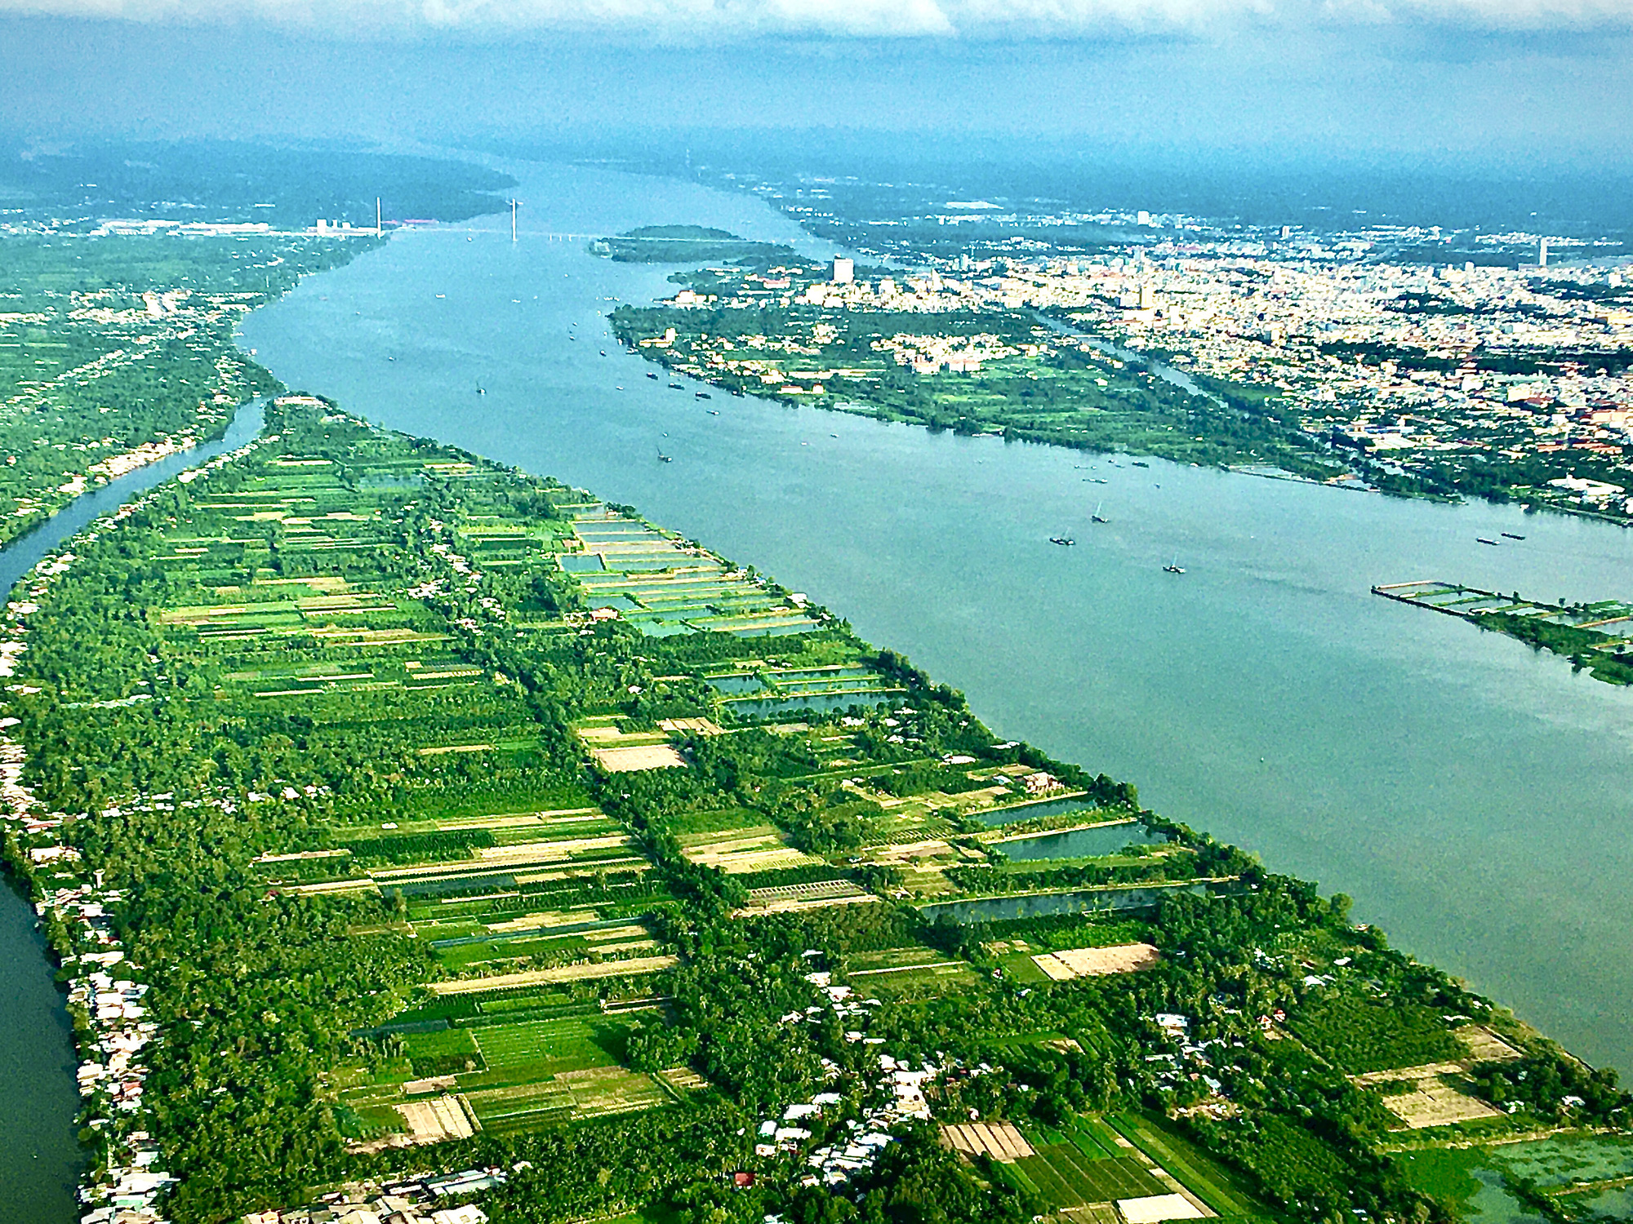
Nhóm | Nhân tố | Tác động đến sự phát triển và phân bố nông nghiệp
3 | Nguồn nước | - Nước ta có mạng lưới sông ngòi dày đặc, có nhiều hệ thống sông lớn như: hệ thống sông Hồng, hệ thống sông Thái Bình, hệ thống sông Đồng Nai, hệ thống sông Cửu Long,..cung cấp phù sa cho đồng ruộng và nước tưới cho sản xuất nông nghiệp.
Sông Thái Bình
Sông Đồng Nai
Sông Cửu Long

Slide 17
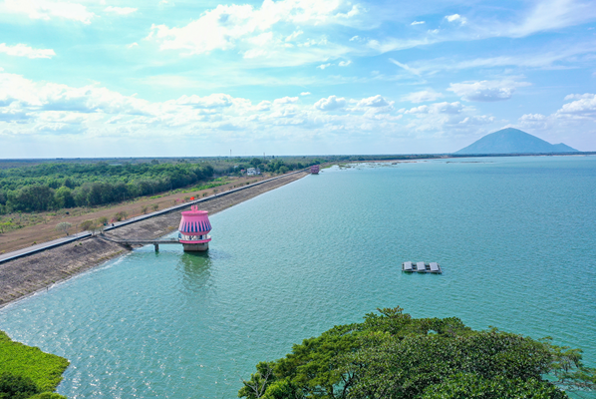
Nhóm | Nhân tố | Tác động đến sự phát triển và phân bố nông nghiệp
3 | Nguồn nước | - Có nhiều hồ tự nhiên và hồ nhân tạo, nguồn nước ngầm phong phú cũng có giá trị về cung cấp nước cho sản xuất nông nghiệp.
Hồ tự nhiên (Hồ Ba Bể)
Hồ nhân tạo (Hồ Dầu Tiếng)

Slide 18
a. Các nhân tố ảnh hưởng đến phát triển nông nghiệp
- Nguồn nước:
+ Có mạng lưới sông ngòi dày đặc, có nhiều hệ thống sông lớn
+ Có nhiều hồ tự nhiên và hồ nhân tạo, nguồn nước ngầm phong phú.
→ Cung cấp phù sa cho đồng ruộng và nước tưới cho sản xuất nông nghiệp.

Slide 19
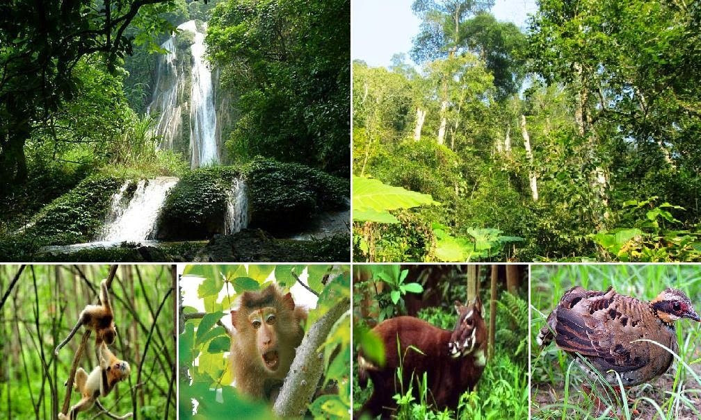
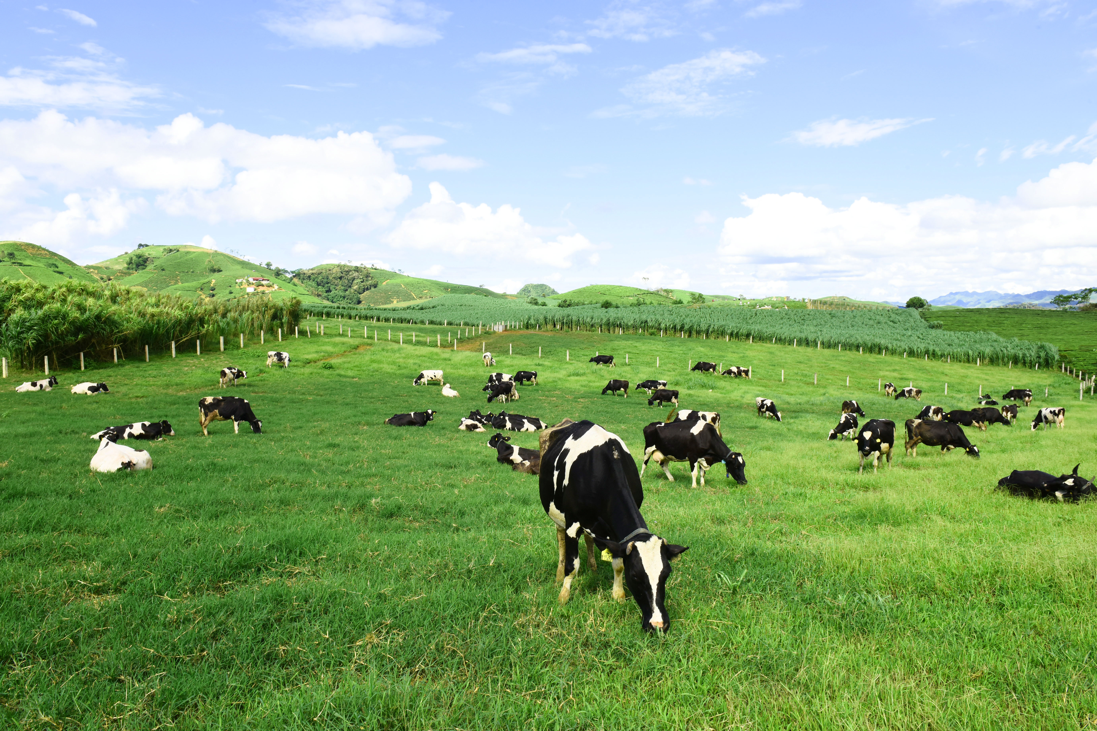
Nhóm | Nhân tố | Tác động đến sự phát triển và phân bố nông nghiệp
4 | Sinh vật | - Nguồn sinh vật phong phú, tính đa dạng sinh học cao, là nguồn gen quan trọng cho phát triển nông nghiệp. - Nhiều khu vực nước ta có các đồng cỏ tự nhiên thuận lợi cho phát triển chăn nuôi gia súc lớn.

Slide 20
a. Các nhân tố ảnh hưởng đến phát triển nông nghiệp
- Sinh vật:
+ Sinh vật phong phú, đa dạng sinh học cao → Nguồn gen quan trọng.
+ Có các đồng cỏ tự nhiên → Chăn nuôi gia súc lớn.

Slide 21
Nhân tố | Tác động đến sự phát triển và phân bố nông nghiệp
Dân cư và nguồn lao động | - Có số dân đông với hơn 98,5 triệu người (năm 2021) tạo ra thị trường tiêu thụ rộng lớn. - Lực lượng trong nông nghiệp dồi dào, kinh nghiệm sản xuất phong phú. - Chất lượng lao động trong nông nghiệp ngày càng được nâng cao, thuận lợi cho việc tiếp thu và ứng dụng các thành tựu khoa học – kĩ thuật tiên tiến vào sản xuất nông nghiệp.

Slide 22
Nhân tố | Tác động đến sự phát triển và phân bố nông nghiệp
Chính sách phát triển nông nghiệp, vốn sản xuất và thị trường tiêu thụ | - Ban hành nhiều chính sách thu hút vốn đầu tư cho nông nghiệp như: khuyến khích doanh nghiệp đầu tư vào nông nghiệp, bảo hiểm nông nghiệp, chính sách phát triển nông nghiệp xanh, nông nghiệp tuần hoàn,.. - Thị trường nông nghiệp ngày càng mở rộng trong và ngoài nước, nông sản nước ta đã có mặt hơn 196 quốc gia và vùng lãnh thổ.

Slide 23
Nhân tố | Tác động đến sự phát triển và phân bố nông nghiệp
Cơ sở vật chất kĩ thuật và công nghệ | - Quy hoạch được một số vùng chuyên canh cây công nghiệp, lương thực – thực phẩm,.. - Xây dựng được các hệ thống thủy lợi, kênh dẫn nước như: hồ Dầu Tiếng, hồ Kẻ Gỗ… - Kết hợp với các cơ sở công nghiệp chế biến gắn với nguồn nguyên liệu. - Ứng dụng khoa học – kĩ thuật và công nghệ vào sản xuất nông nghiệp ngày càng rộng rãi như kĩ thuật gen, lai tạo giống và phát triển các mô hình sản xuất tiên tiến: nông nghiệp xanh, nông nghiệp tuần hoàn. Nông nghiệp hữu cơ, nông nghiệp thâm canh,..
Notes:
23

Slide 24
Nông nghiệp 4.0 tại Đồng bằng sông Cửu Long

Slide 25
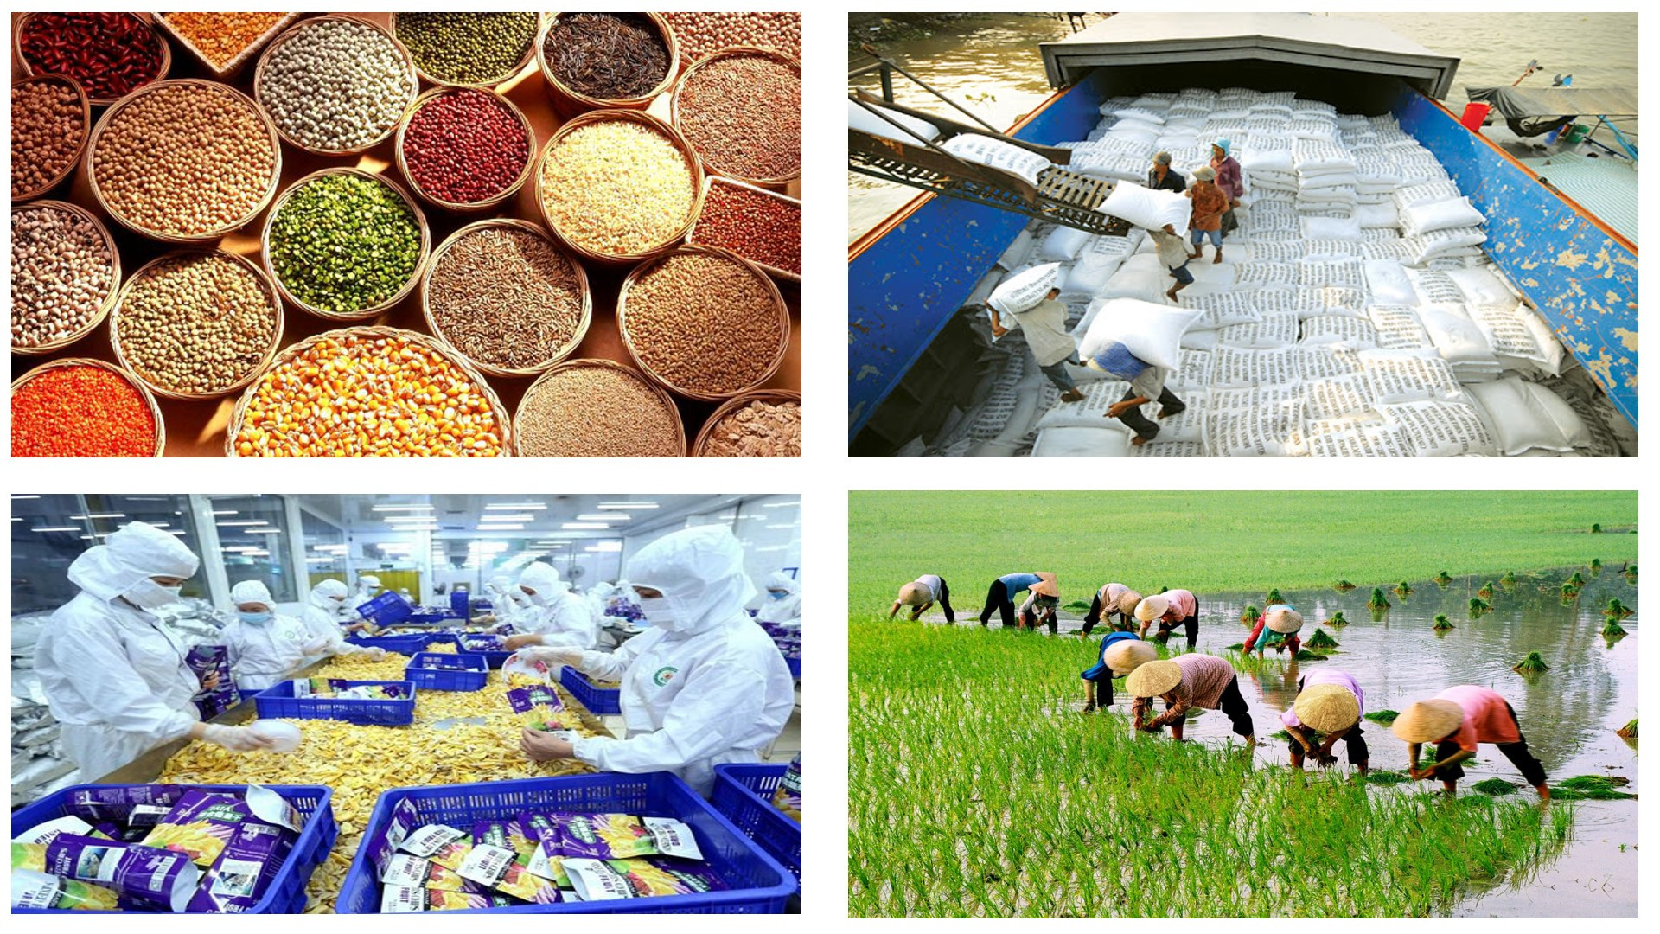
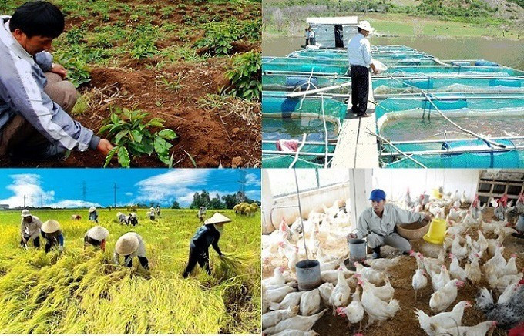

Slide 26
Cho biết năm 2021 tốc độ tăng trưởng giá trị sản xuất của ngành nông nghiệp đạt bao nhiêu?
Năm 2021 tốc độ tăng trưởng giá trị sản xuất của ngành nông nghiệp đạt khoảng 3,18%

Slide 27
Sản xuất nông nghiệp gắn với hướng phát triển theo 3 nhóm sản phẩm, đó là những nhóm sản phẩm nào?
Sản xuất nông nghiệp gắn với hướng phát triển theo 3 nhóm sản phẩm: chủ lực cấp quốc gia, chủ lực cấp tỉnh và đặc sản địa phương với các vùng sản xuất tập trung, quy mô lớn.

Slide 28
Tỉ trọng và cơ cấu ngành trồng trọt nước ta như thế nào?
+ Giá trị sản xuất ngành trồng trọt luôn chiếm tỉ trọng cao trong cơ cấu giá trị sản xuất toàn ngành nông nghiệp, trung bình trên 60%
+ Cơ cấu cây trồng ở nước ta đa dạng:
. Cây lương thực: lúa, ngô,..
. Cây công nghiệp: chè, cà phê,…
. Một số cây trồng mới: cây dược liệu, cây cảnh, các loại nấm

Slide 29
b. Tình hình phát triển và phân bố nông nghiệp
* Ngành trồng trọt:
- Chiếm tỉ trọng cao
- Cơ cấu cây trồng đa dạng: Cây lương thực, cây công nghiệp, cây dược liệu, cây cảnh,..

Slide 30
Hiện nay ngành trồng trọt đang áp dụng khoa học – kĩ thuật nào?
Hiện nay ngành trồng trọt đang áp dụng khoa học – kĩ thuật: cơ giới hóa sản xuất, các mô hình canh tác mới ngày càng phổ biến.

Slide 31
Kể tên các loại cây trồng của nước ta.

Slide 32
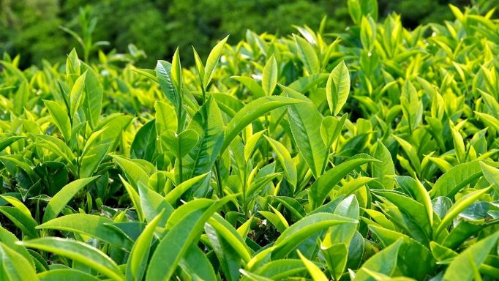
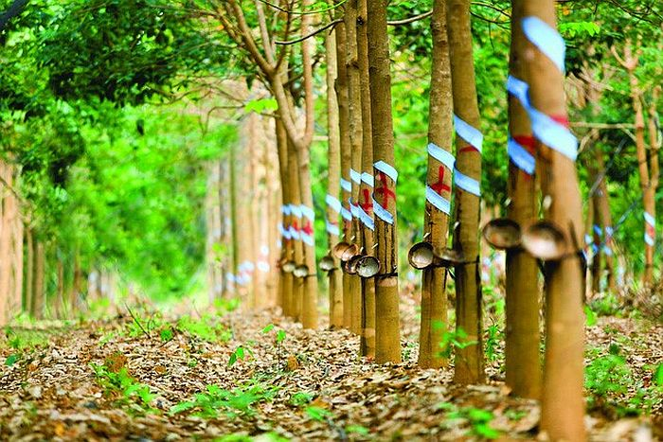
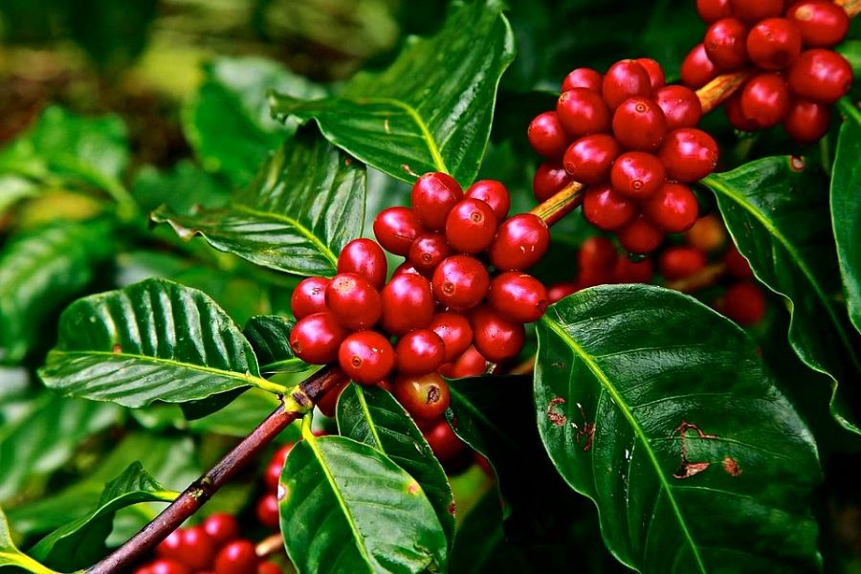
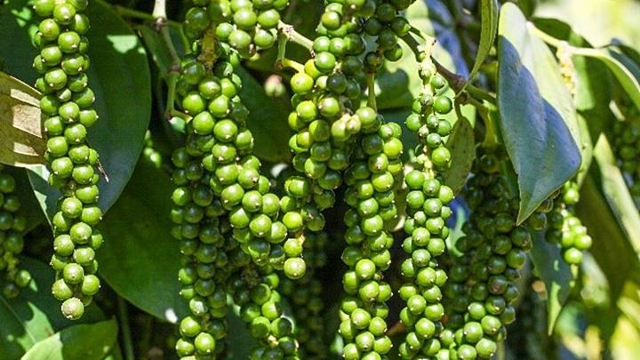
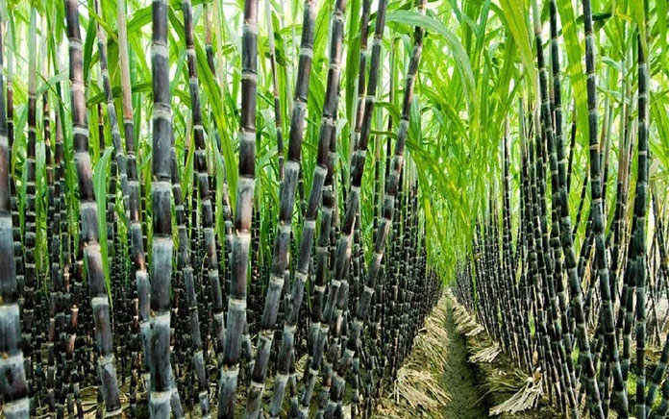
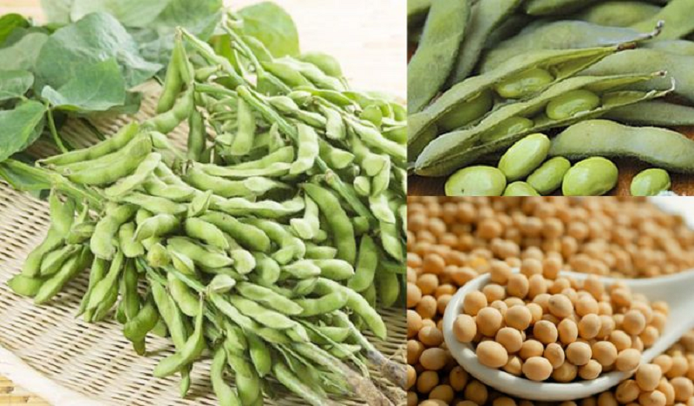

Slide 33
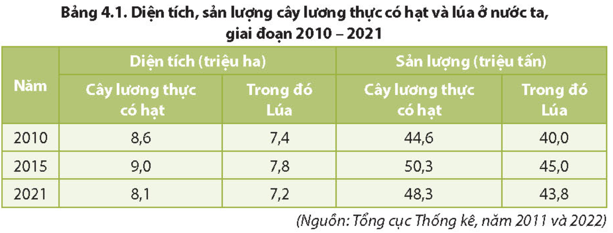
Nhận xét diện tích, sản lượng cây lương thực có hạt và lúa ở nước ta giai đoạn 2010 – 2021

Slide 34
Trình bày sự phát triển và phân bố cây lương thực, cây công nghiệp và cây ăn quả của nước ta.

Slide 35
+ Cây lương thực:
. Lúa gạo là cây lương thực chính của nước ta.
. Hai vùng chuyên canh lúa lớn là Đồng bằng sông Hồng và Đồng bằng sông Cửu Long
. Việc sản xuất lúa đặc sản đang được tăng cường

Slide 36
b. Tình hình phát triển và phân bố nông nghiệp
* Ngành trồng trọt:
- Chiếm tỉ trọng cao
- Cơ cấu cây trồng đa dạng: Cây lương thực, cây công nghiệp, cây dược liệu, cây cảnh,..
+ Cây lương thực: Lúa gạo (Đồng bằng sông Hồng và Đồng bằng sông Cửu Long)

Slide 37
+ Cây công nghiệp:
. Cây công nghiệp nhiệt đới: cà phê, hồ tiêu, điều
. Cây công nghiệp cận nhiệt đới: chè
. Sản phẩm cây công nghiệp xuất khẩu hàng đầu thế giới: cà phê, hồ tiêu, điều

Slide 38
. Các cây công nghiệp lâu năm thường trồng thành các vùng chuyên canh ở Đông Nam Bộ, Tây Nguyên, Trung du và miền núi Bắc Bộ.
. Cây công nghiệp hàng năm như mía, đậu tương, lạc được trồng ở nhiều khu vực trên cả nước.

Slide 39
+ Cây công nghiệp:
. Cây công nghiệp lâu năm: cà phê, hồ tiêu, điều, chè…
. Cây công nghiệp hàng năm: mía, đậu tương, lạc…

Slide 40
+ Cây ăn quả:
. Cây ăn quả nước ta đa dạng
. Một số cây phổ biến: xoài, chôm chôm, nhãn, vải, bưởi,..

Slide 41
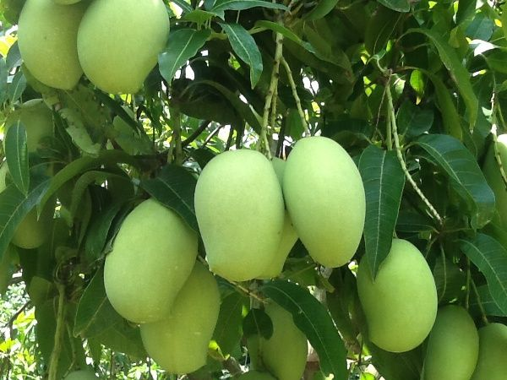
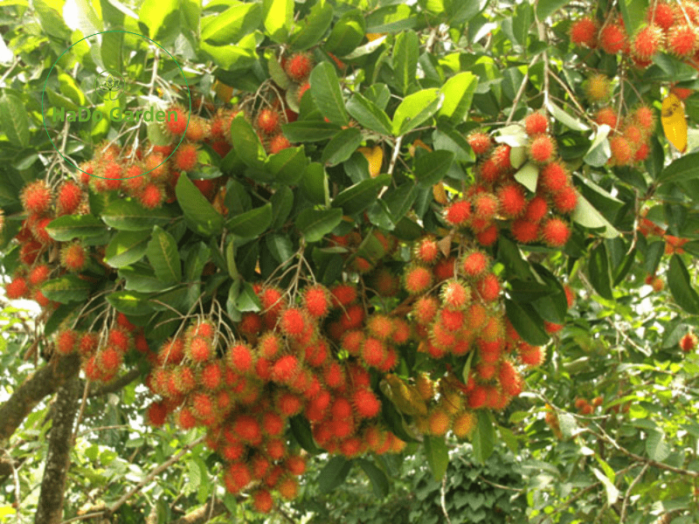
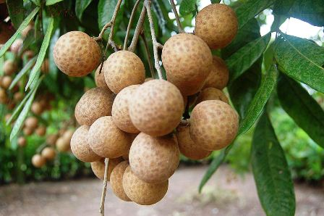
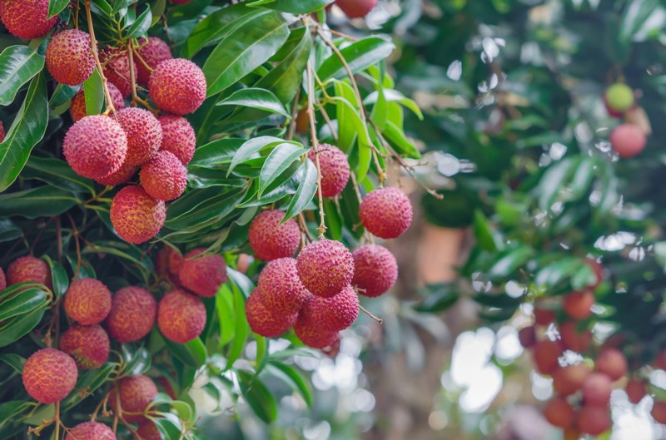
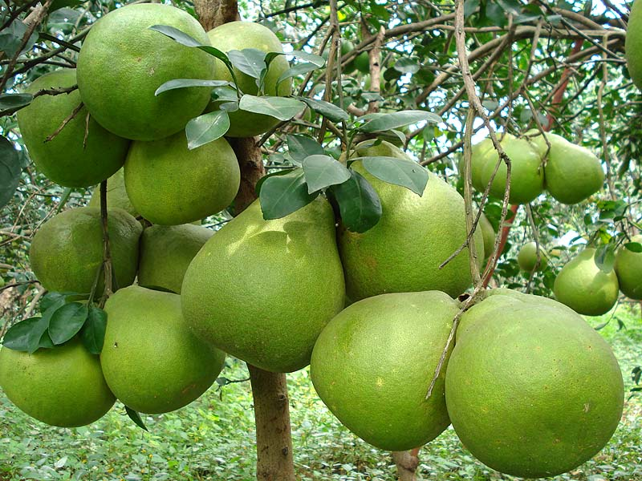
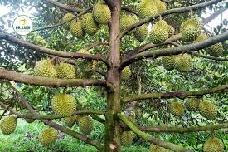
Notes:
41

Slide 42
. Trồng chủ yếu ở Đồng bằng sông Cửu Long, Trung du và miền núi Bắc Bộ, Đông Nam Bộ.
. Trồng cây ăn quả được đầu tư thành các vùng đặc sản gắn với các chỉ dẫn địa lí.

Slide 43
+ Cây ăn quả: xoài, chôm chôm, nhãn, vải, bưởi…

Slide 44
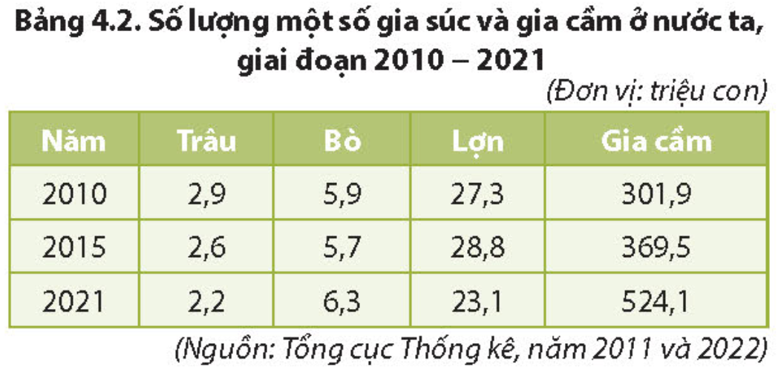
Nhận xét số lượng một số gia súc và gia cầm ở nước ta giai đoạn 2010 – 2021

Slide 45
Trình bày sự phát triển và phân bố ngành chăn nuôi của nước ta.

Slide 46
+ Sự phát triển ngành chăn nuôi của nước ta:
. Đóng góp khoảng 36,0% giá trị sản xuất ngành nông nghiệp (năm 2021) và là sinh kế của hàng triệu người dân.

Slide 47
. Có sự chuyển đổi mạnh mẽ từ chăn nuôi nhỏ lẻ, phân tán sang chăn nuôi gia trại, trang trại công nghiệp.
. Từng bước gắn với giết mổ, chế biến tập trung
. Áp dụng công nghệ, nâng cao chất lượng an toàn thực phẩm.

Slide 48
* Ngành chăn nuôi:
- Có sự chuyển đổi mạnh mẽ từ chăn nuôi nhỏ lẻ, phân tán sang chăn nuôi gia trại, trang trại công nghiệp.
- Từng bước gắn với giết mổ, chế biến tập trung
- Áp dụng công nghệ, nâng cao chất lượng an toàn thực phẩm.

Slide 49
+ Sự phân bố ngành chăn nuôi của nước ta:
. Trâu nuôi nhiều ở Trung du và miền núi Bắc Bộ.
. Bò nuôi nhiều ở Bắc Trung Bộ và Duyên hải Nam Trung Bộ

Slide 50
. Bò sữa được nuôi nhiều ở ven các thành phố lớn
. Chăn nuôi lợn, gia cầm ở các vùng Đồng bằng sông Cửu Long, Đồng bằng sông Hồng, Trung du miền núi Bắc Bộ.

Slide 51
GHÉP ĐÔI
1-b
1. Bò sữa | a. Bắc Trung Bộ và Duyên hải NTB
2. Trâu | b. Ven các TP lớn
3. Bò | c. Trung du và miền núi Bắc Bộ
4. Cây CN lâu năm | d. ĐB sông Hồng, ĐB sông Cửu Long
5. Cây CN hàng năm | e. Tây Nguyên
6. Lúa | f. Đông Nam Bộ
7. Cà phê | g. Cà phê, cao su, hồ tiêu, điều…
8. Cao su | h. Mía, đậu tương, bông, lạc…
2-c
3-a
4-g
5-h
6-d
7-e
8-f

Slide 52
Tiết 5. Bài 4. NÔNG NGHIỆP, LÂM NGHIỆP, THỦY SẢN (tt)

Slide 53
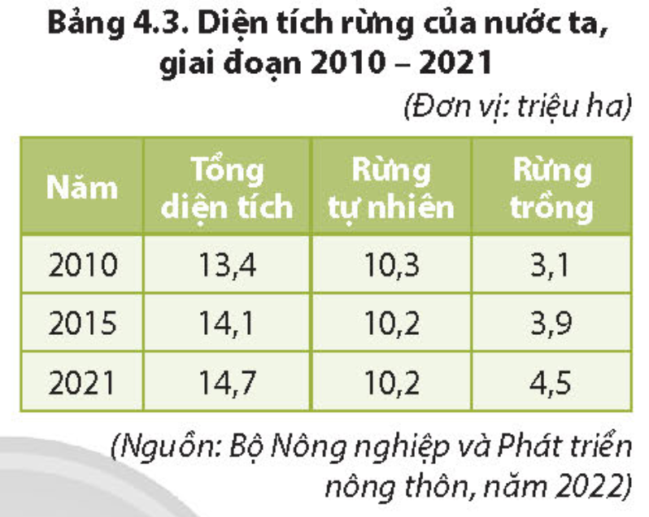
2. Lâm nghiệp

Slide 54
THẢO LUẬN NHÓM (5 PHÚT)
- Nhóm 1+2+3: Dựa vào hình 4.1, bảng 4.3 và thông tin trong bài, hãy phân tích đặc điểm phân bố tài nguyên rừng ở nước ta.
- Nhóm 4+5+6: Dựa vào thông tin trong bài, hãy trình bày đặc điểm phát triển và phân bố lâm nghiệp ở nước ta.

Slide 55
- Nhóm 1+2+3:
+ Tổng diện tích rừng của nước ta có xu hướng tăng:
. Diện tích rừng tự nhiên được giữ vững
. Diện tích rừng trồng tăng mạnh

Slide 56
+ Độ che phủ rừng nước ta ngày càng tăng, đạt 42% (năm 2021)
+ Bắc Trung Bộ và duyên hải miền Trung, Trung du và miền núi Bắc Bộ là những địa bàn có tổng diện tích rừng lớn ở nước ta.

Slide 57
a. Đặc điểm phân bố tài nguyên rừng
- Tổng diện tích rừng của nước ta có xu hướng tăng.
- Độ che phủ rừng nước ta ngày càng tăng, đạt 42% (năm 2021)

Slide 58
+ Theo mục đích sử dụng, rừng chia thành 3 loại:
. Rừng phòng hộ: rừng đầu nguồn (thượng nguồn các sông lớn), rừng chống cát bay (dọc ven biển Bắc Trung Bộ và Duyên hải Nam Trung Bộ), rừng ngập mặn (ven biển đồng bằng sông Hồng và đồng bằng sông Cửu Long)

Slide 59
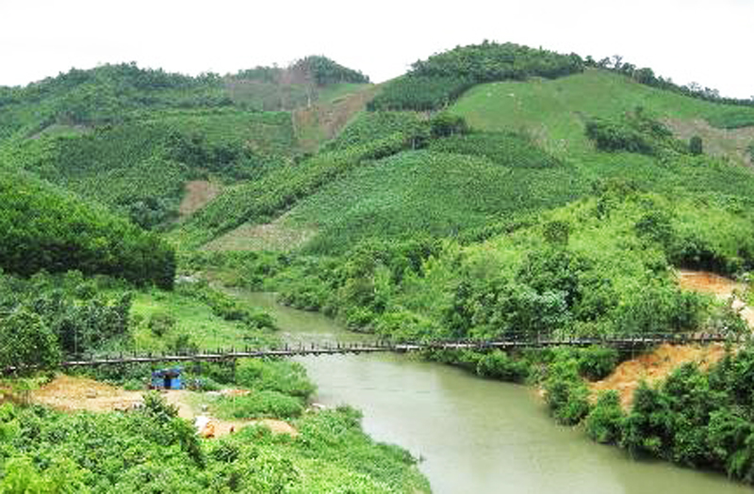
Rừng đầu nguồn (Ba Chẽ)
Notes:
59

Slide 60
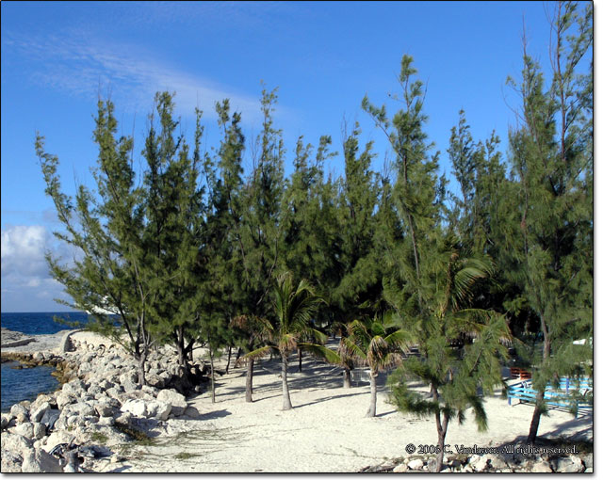
Rừng chống cát bay
Notes:
60

Slide 61
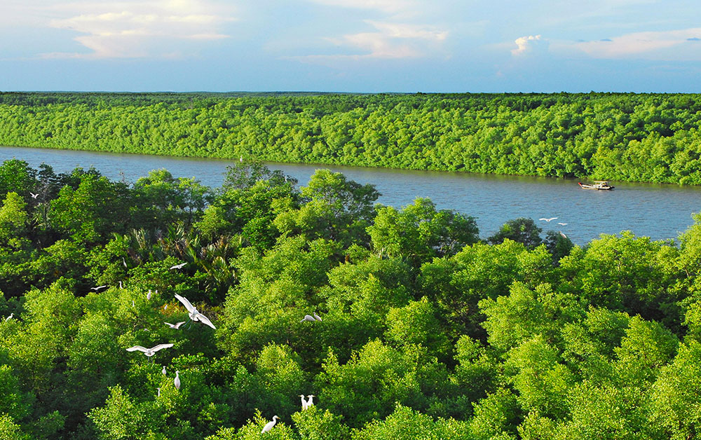
Rừng ngập mặn Cần Giờ
Notes:
61

Slide 62
. Rừng đặc dụng: các vườn quốc gia (Yok Đôn – Đắk Lắk, Cát Bà – Hải Phòng, Lò Gò Xa Mát – Tây Ninh,..), khu bảo tồn thiên nhiên (Na Hang – Tuyên Quang, Ngọc Linh – Kon Tum, Láng Sen – Long An,…), khu dự trữ sinh quyển (Lang Biang – Lâm Đồng, Núi Chúa – Ninh Thuận, Châu thổ sông Hồng – Thái Bình, Nam Định, Ninh Bình,..)

Slide 63
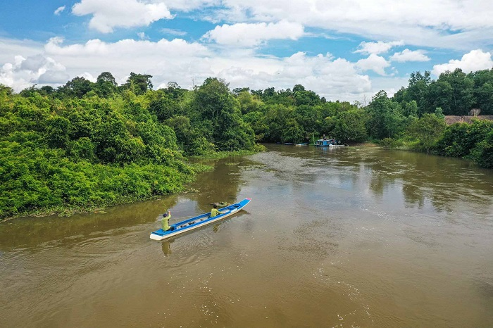
Vườn quốc gia Lò Gò - Xa Mát (Tây Ninh)
Notes:
63

Slide 64
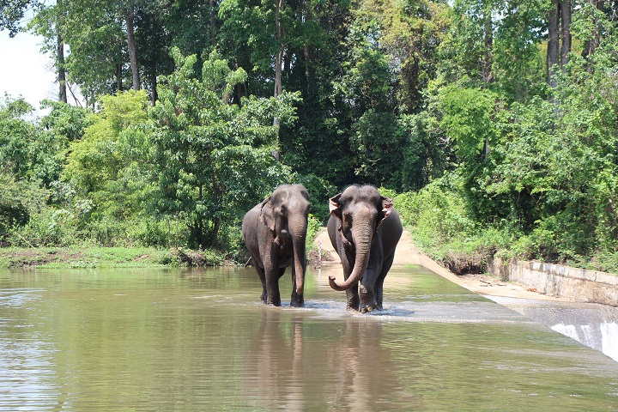
Vườn quốc gia Yok Đôn (Đắk Lắk)
Notes:
64

Slide 65
Khu dự trữ sinh quyển Lang Biang (Lâm Đồng)
Notes:
65

Slide 66
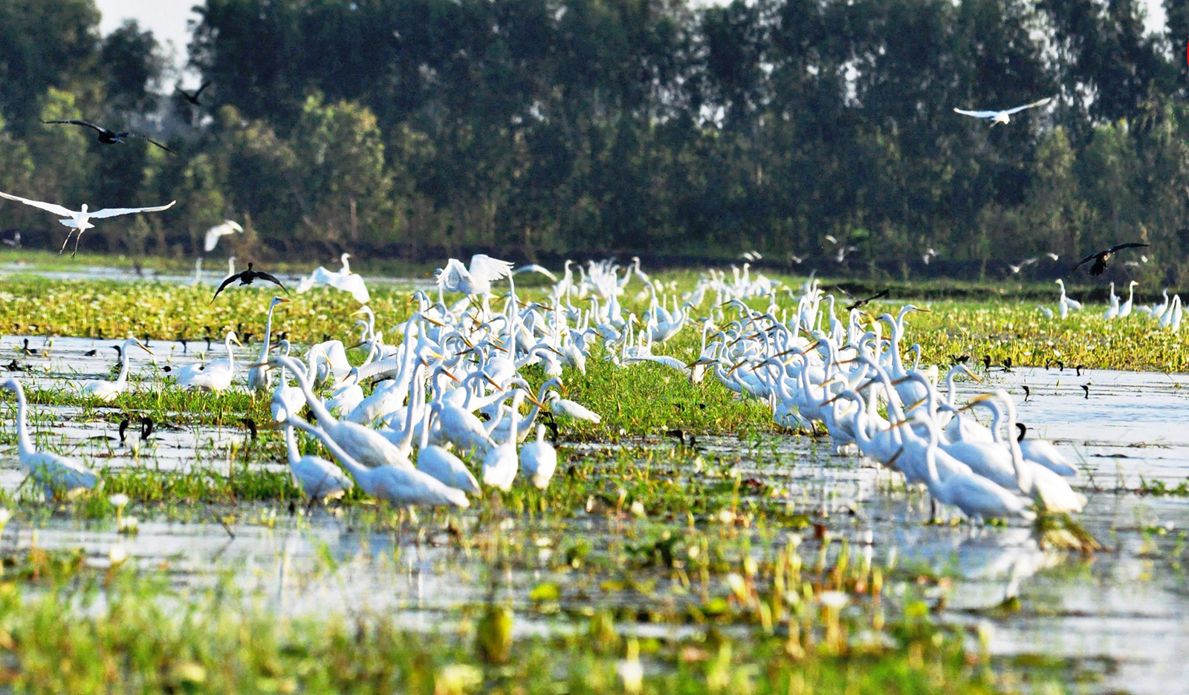
Khu bảo tồn thiên nhiên Láng Sen (Long An)
Notes:
66

Slide 67
. Rừng sản xuất: rừng keo, tràm, bạch đàn,..(trung du và miền núi)

Slide 68
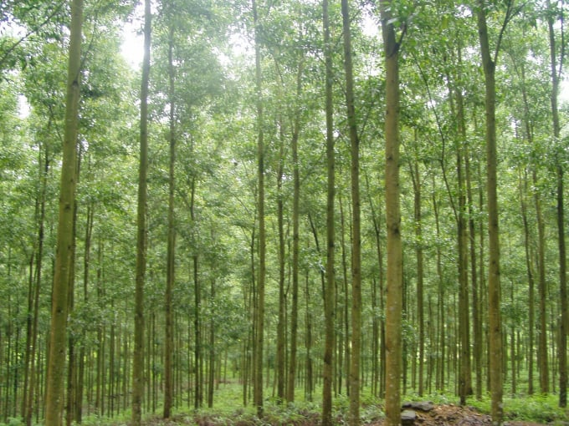
Rừng sản xuất (Rừng keo)
Notes:
68

Slide 69
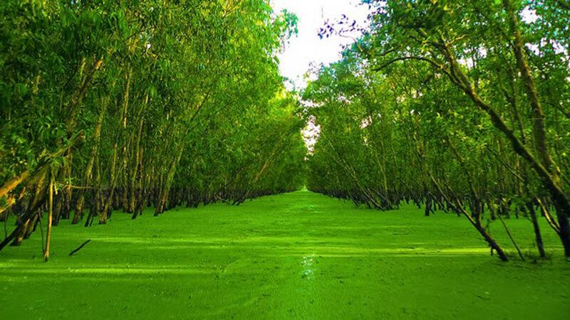
Rừng sản xuất (Rừng tràm Trà Sư)
Notes:
69

Slide 70
- Theo mục đích sử dụng, rừng chia thành 3 loại:
+ Rừng phòng hộ
+ Rừng đặc dụng
+ Rừng sản xuất

Slide 71
- Nhóm 4+5+6: Trình bày đặc điểm phát triển và phân bố lâm nghiệp ở nước ta:
+ Lâm nghiệp có tốc độ tăng trưởng giá trị sản xuất đạt khoảng 3,88% (năm 2021)

Slide 72
b. Tình hình phát triển và phân bố lâm nghiệp
- Có tốc độ tăng trưởng giá trị sản xuất đạt khoảng 3,88% (năm 2021)
Notes:
72

Slide 73
+ Các hoạt động lâm nghiệp ở nước ta:
. Khai thác, chế biến gỗ và lâm sản:
Rừng sản xuất là nguồn cung cấp nguyên liệu gỗ cho công nghiệp chế biến.
Các sản phẩm gỗ chủ yếu: gỗ tròn, gỗ xẻ, ván sàn,…
Notes:
73

Slide 74
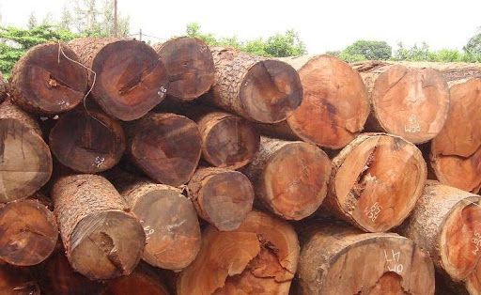
Gỗ Gõ đỏ tròn
Notes:
74

Slide 75
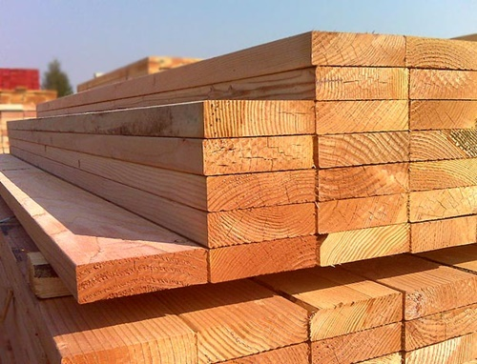
Gỗ Thông xẻ
Notes:
75

Slide 76
Sản lượng gỗ khai thác tăng từ 6,1 triệu m³ (năm 2010) lên 18,9 triệu m³ (năm 2021)
Khai thác chế biến gỗ phân bố và phát triển gắn với các vùng rừng sản xuất cung cấp nguyên liệu như Tây Nguyên, Trung du và miền núi Bắc Bộ.
Notes:
76

Slide 77
. Trồng rừng, khoanh nuôi và bảo vệ rừng:
Trong giai đoạn 2010 – 2021, diện tích rừng trồng mới tăng hơn 1,4 triệu ha.
Trồng cây dược liệu dưới tán rừng, các dịch vụ du lịch môi trường rừng gắn với rừng trồng, bảo vệ rừng, khoanh nuôi tự nhiên rừng được chú trọng.
Notes:
77

Slide 78
- Các hoạt động lâm nghiệp ở nước ta:
+ Khai thác, chế biến gỗ và lâm sản
+ Trồng rừng, khoanh nuôi và bảo vệ rừng
Notes:
78

Slide 80
Tiết 6. Bài 4. NÔNG NGHIỆP, LÂM NGHIỆP, THỦY SẢN (tt)

Slide 81
3. Thủy sản
Phân tích đặc điểm nguồn lợi thủy sản ở nước ta

Slide 82
3. Thủy sản
a. Đặc điểm nguồn lợi thủy sản
- Nước ta có đường bờ biển dài 3260km, vùng biển rộng, giàu nguồn lợi thủy sản với tổng trữ lượng khoảng 3,9 – 4,0 triệu tấn.
- Nguồn lợi hải sản phong phú, đa dạng với hơn 2000 loài cá, 100 loài tôm…
- Có 4 ngư trường trọng điểm.
- Mạng lưới sông ngòi dày đặc, nhiều vũng, vịnh, đầm phá thuận lợi cho việc nuôi trồng thuỷ sản.

Slide 83
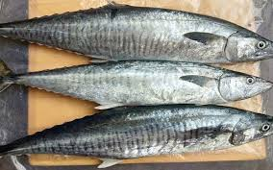

Slide 84
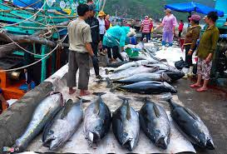

Slide 85
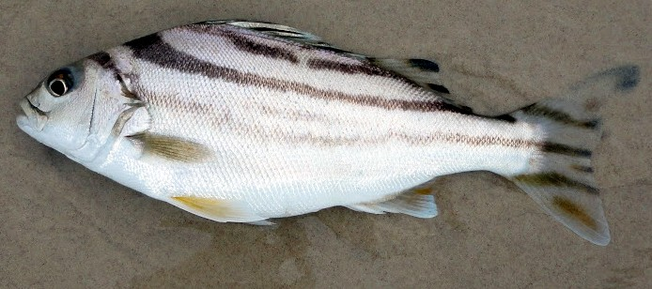

Slide 86
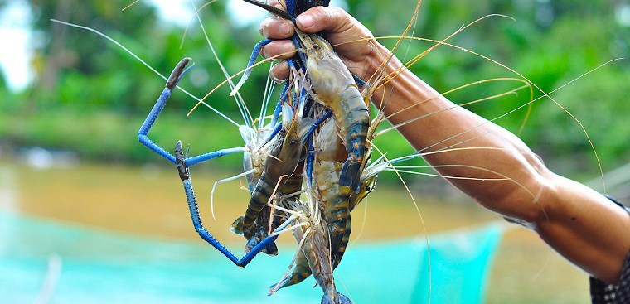

Slide 87
Trình bày tình hình phát triển và phân bố ngành thủy sản ở nước ta.
+ Năm 2021, tốc độ tăng trưởng giá trị sản xuất của ngành đạt hơn 1,73%

Slide 88
b. Tình hình phát triển và phân bố ngành thủy sản
- Năm 2021, tốc độ tăng trưởng giá trị sản xuất của ngành đạt hơn 1,73%
+ Khai thác thủy sản: Sản lượng tăng khá nhanh (Kiên Giang, Bà Rịa – Vũng Tàu, Cà Mau, Quảng Ngãi, Bình Định)
+ Nuôi trồng thủy sản: đang phát triển mạnh (An Giang, Cà Mau, Quảng Nam, Hải Phòng,..)

Slide 89
Tôm hùm
Notes:
89

Slide 90
Tôm thẻ
Notes:
90

Slide 91
Tôm sú
Notes:
91

Slide 92
Cá da trơn
Notes:
92

Slide 93
Cá bớp
Notes:
93

Slide 94
+ Hiện nay, để đáp ứng được các tiêu chuẩn về sản phẩm thủy sản của các thị trường thế giới, ngành thủy sản nước ta chú trọng ứng dụng khoa học công nghệ trong sản xuất:
. Truy xuất nguồn gốc
. Đánh bắt theo thẻ xanh IUU
. Nuôi hữu cơ, phối hợp nuôi lồng bè, ao hồ,..
Notes:
94

Slide 95
b. Tình hình phát triển và phân bố ngành thủy sản
- Năm 2021, tốc độ tăng trưởng giá trị sản xuất của ngành đạt hơn 1,73%
+ Khai thác thủy sản: Sản lượng tăng khá nhanh (Kiên Giang, Bà Rịa – Vũng Tàu, Cà Mau, Quảng Ngãi, Bình Định)
+ Nuôi trồng thủy sản: đang phát triển mạnh (An Giang, Cà Mau, Quảng Nam, Hải Phòng,..)
- Ngành thủy sản nước ta chú trọng ứng dụng khoa học công nghệ trong sản xuất.

Slide 96
4. Phát triển nông nghiệp xanh
Nông nghiệp xanh là gì?
Hãy cho biết phát triển nông nghiệp xanh có ý nghĩa quan trọng như thế nào đối với nước ta?

Slide 97
VietGAP
GlobalGAP
Notes:
97

Slide 98
4. Phát triển nông nghiệp xanh
- Nâng cao tính cạnh tranh của nông nghiệp.
- Phát triển công nghệ xử lí và tái sử dụng phụ phẩm, phế thải
- Sử dụng hiệu quả và tiết kiệm năng lượng, bảo vệ các nguồn tài nguyên thiên nhiên và giảm ô nhiễm môi trường.
- Đảm bảo phát triển nông nghiệp bền vững.
Notes:
98

Slide 99
CÁC PHƯƠNG PHÁP VÀ CÔNG NGHỆ TRONG NÔNG NGHIỆP XANH
Thay thế phân bón hóa học bằng cách sử dụng phân bón từ chất thải hữu cơ, phân bón từ phân gia súc, phân hữu cơ vi sinh để cung cấp chất dinh dưỡng cho cây trồng một cách tự nhiên và không gây ô nhiễm môi trường.
1. Sử dụng phân bón
hữu cơ và vi sinh vật có lợi
Notes:
99

Slide 100
CÁC PHƯƠNG PHÁP VÀ CÔNG NGHỆ TRONG NÔNG NGHIỆP XANH
Áp dụng vi sinh vật có lợi để cải thiện cấu trúc đất, tăng cường sức đề kháng của cây trồng và giảm sự cần thiết sử dụng phân bón và thuốc trừ sâu hóa học.
1. Sử dụng phân bón
hữu cơ và vi sinh vật có lợi
Notes:
100

Slide 101
CÁC PHƯƠNG PHÁP VÀ CÔNG NGHỆ TRONG NÔNG NGHIỆP XANH
Có thể sử dụng các phương pháp kiểm soát sâu bệnh bằng phương pháp sinh học như sử dụng loài côn trùng và vi khuẩn có lợi để kiểm soát sâu bệnh hại mà không cần sử dụng thuốc trừ sâu hóa học.
4. Giảm sử dụng hóa chất và thuốc trừ sâu
Notes:
101

Slide 102
CÁC PHƯƠNG PHÁP VÀ CÔNG NGHỆ TRONG NÔNG NGHIỆP XANH
Sử dụng các công nghệ như cảm biến, hệ thống GPS và hệ thống thông tin địa lý (GIS) để giám sát và quản lý từ xa các hoạt động trong nông nghiệp như theo dõi chất lượng đất, cung cấp nước và tình trạng cây trồng.
5. Ứng dụng công nghệ số trong quản lý nông nghiệp:
Notes:
102

Slide 103
CÁC PHƯƠNG PHÁP VÀ CÔNG NGHỆ TRONG NÔNG NGHIỆP XANH
Sử dụng phương pháp canh tác hữu cơ để trồng cây trồng mà không sử dụng hóa chất độc hại. Điều này giúp bảo vệ môi trường, cung cấp thực phẩm an toàn và tăng cường chất lượng đất.
2. Áp dụng kĩ thuật
canh tác thông minh
Notes:
103

Slide 104
CÁC PHƯƠNG PHÁP VÀ CÔNG NGHỆ TRONG NÔNG NGHIỆP XANH
Áp dụng các công nghệ tưới tiết kiệm nước như hệ thống tưới theo giờ, tưới theo nhu cầu của cây trồng và sử dụng các thiết bị kiểm soát tự động để giảm lượng nước tiêu thụ, tối ưu hóa hiệu suất tưới.
3. Sử dụng hệ thống
tưới tiết kiệm nước
Notes:
104

Slide 106
XIN CHÀO VÀ HẸN GẶP LẠI!

